Slide 1
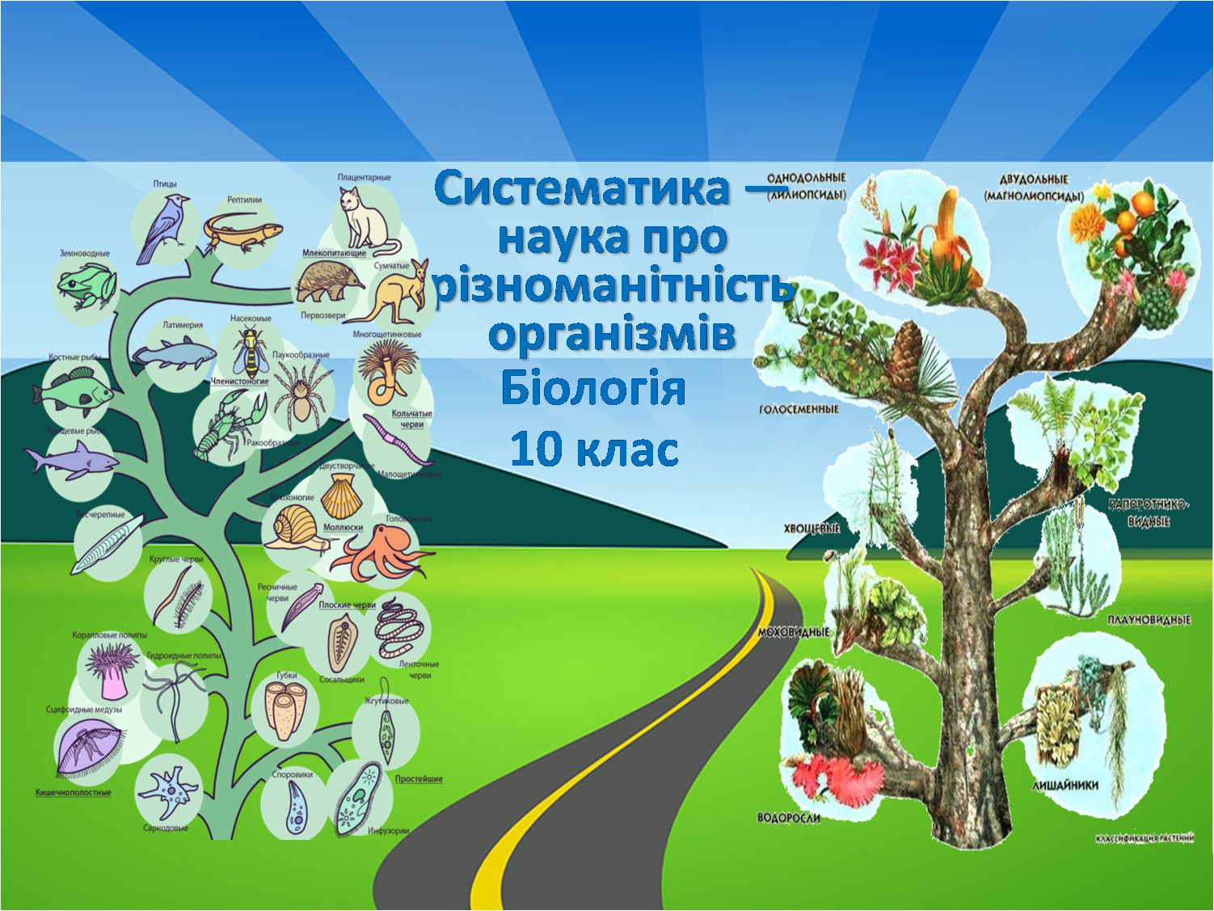

Slide 2
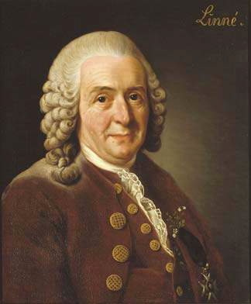
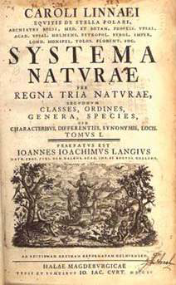
Роботи Карла Ліннея
Перші спроби систематизації організмів і становлення біологічної систематики як науки зробив шведський природознавець й лікарь Карл Лінней. Підходи до класифікації організмів він висвітлив у працях «Система природи» та «Види рослин».
Учений увів чітку підпорядкованість між такими систематичними категоріями, як
ЦАРСТВО – КЛАС – ПОРЯДОК – РІД – ВИД.
Основна заслуга К. Ліннея – створення бінарної номенклатури й стандартизація та вдосконалення термінології в ботаніці.
Але його система не враховувала походження сучасних організмів, тобто була штучною
Карл Лінней
(1707–1778)

Slide 3
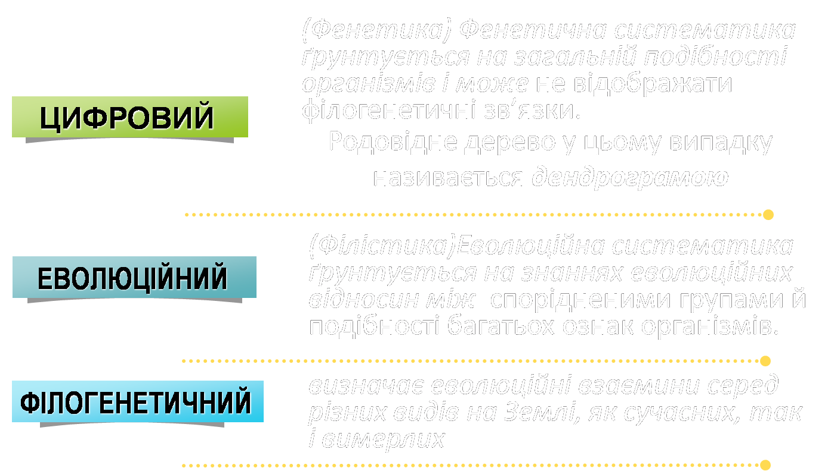
Основні напрями сучасної систематики

Slide 4
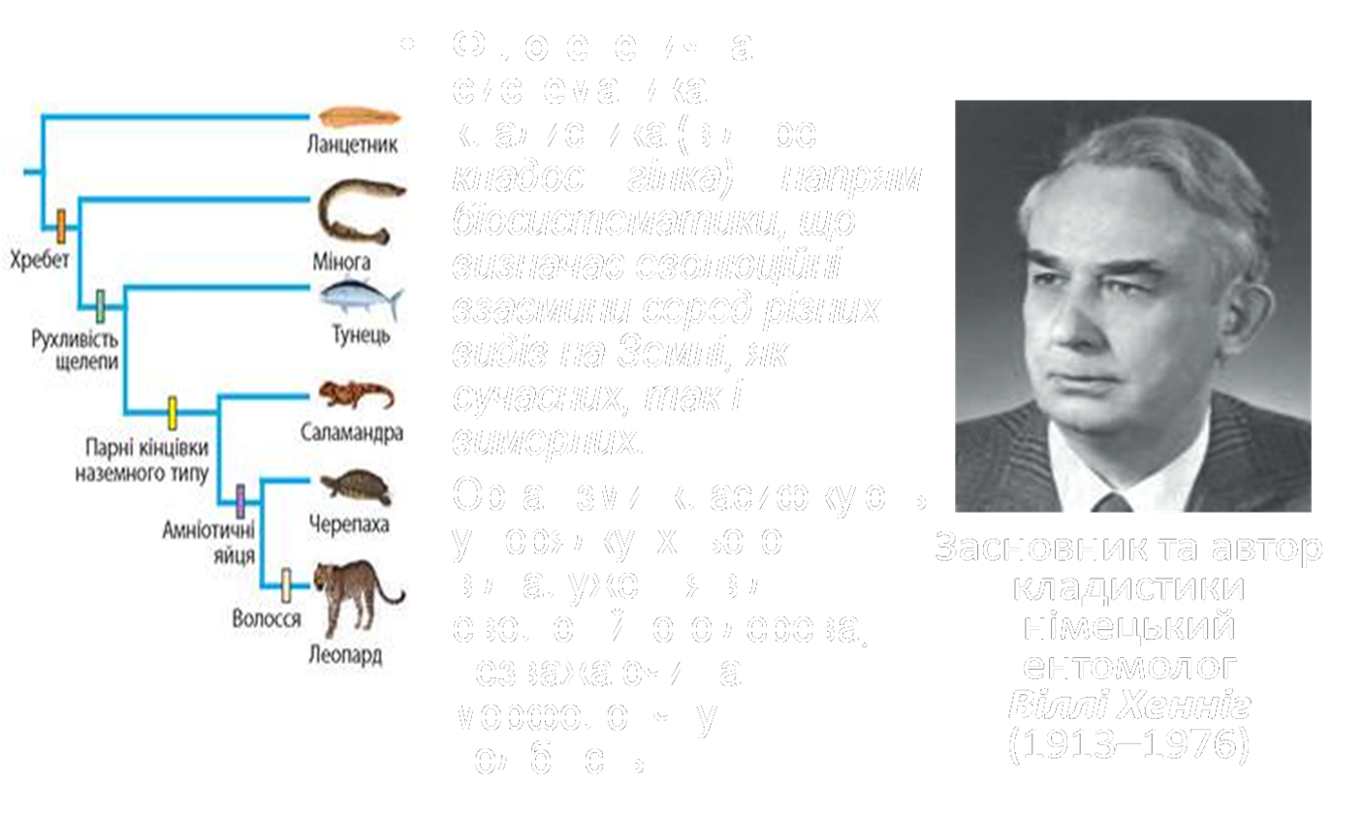
Філогенетична систематика

Slide 5
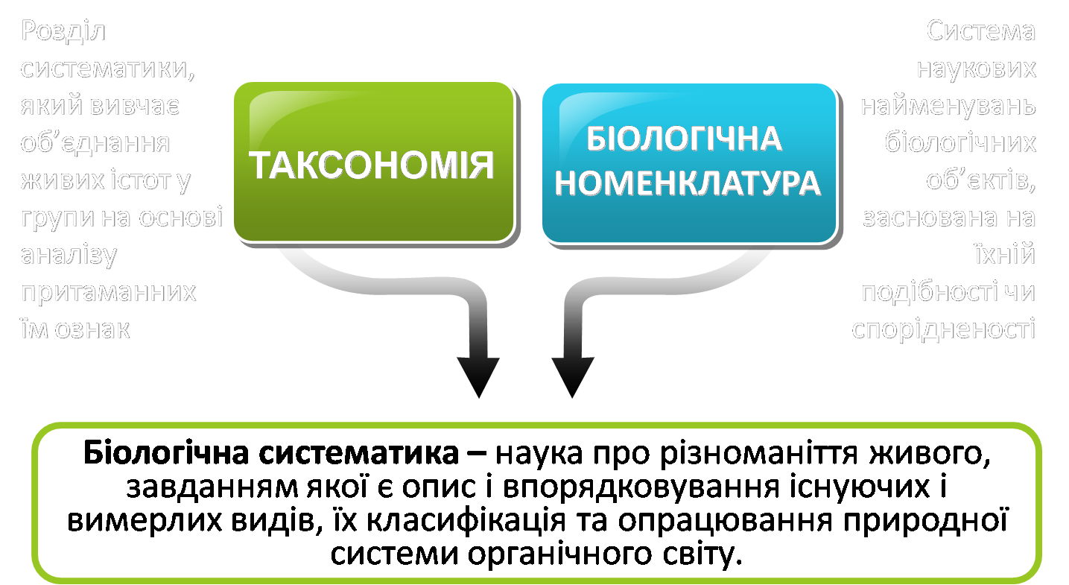
Біологічна систематика

Slide 6
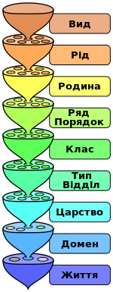
Таксономія
Таксономія вивчає принципи, методи й правила класифікації.
Іншими словами, це теорія класифікації.
Головна мета біологічної таксономії – створення природної системи органічного світу та з’ясування філогенетичної спорідненості.

Slide 7


Біологічна номенклатура
Біологічна номенклатура вивчає систему наукових назв та правил найменування груп живих організмів, об’єднаних за певними спорідненими зв’язками.
Для зведення цих правил існують спеціальні номенклатурні кодекси:
«Міжнародний кодекс ботанічної номенклатури»,
«Міжнародний кодекс зоологічної номенклатури»

Slide 8
Ресурси:
Безкоштовні шаблони з сайта presentation-creation.ru
Icons made by Freepik from www.flaticon.com
Біологія і екологія: підруч. для 10 кл. закладів загальної середньої освіти: рівень стандарту/О. А. Андерсон, М. А. Вихренко, А. О. Чернінський, С. М. Міюс. – К. : Школяр, 2019.
Біологія і екологія (рівень стандарту) : підруч. для 10 кл.закл. заг. серед. освіти / В. І. Соболь. – Кам’янець-Подільський : Абетка, 2019.

